Slide 1

< WORKSHOP AER />
Workshop
Prisma_
WE POWER TECH_
{ <TECH TOGETHER TOMORROW> }
La puissance du SQL sans la complexité des requêtes
Notes:
[À ADAPTER : durée totale et horaire du workshop]
Accueil. Public : des BACH 1 qui viennent d'apprendre le fullstack sans base de données et qui devront en brancher une dans leur prochain projet.
Plan : présentation guidée de Prisma avec des exemples de requêtes et l'intérêt du typage, puis on les lance en autonomie sur les 3 mini-projets du repo.
Le titre résume l'idée : on garde la puissance du SQL, on arrête de l'écrire à la main.

Slide 2








< 00 · Pourquoi une base />
02 / 24
TES DONNÉES DISPARAISSENT_
SANS DB
restart
POST /games
Serveur Node
games = [ ]
games = [ ]
la requête arrive
ton API
tableau en mémoire
données perdues
AVEC UNE DB
restart
POST /games
Serveur Node
PostgreSQL
Données là
la requête arrive
ton API
écrit sur disque
toujours présentes
{ UNE BASE DE DONNÉES = DES DONNÉES QUI SURVIVENT AU SERVEUR }
Notes:
Rappel : jusqu'ici vos projets stockaient les données dans un tableau en mémoire.
Voie orange : au restart du serveur, le tableau repart vide, tout est perdu.
Voie verte : avec une base PostgreSQL, les données sont écrites en dehors du serveur et survivent au restart.
Question à la salle : qui a déjà perdu ses données en relançant son serveur ?

Slide 3
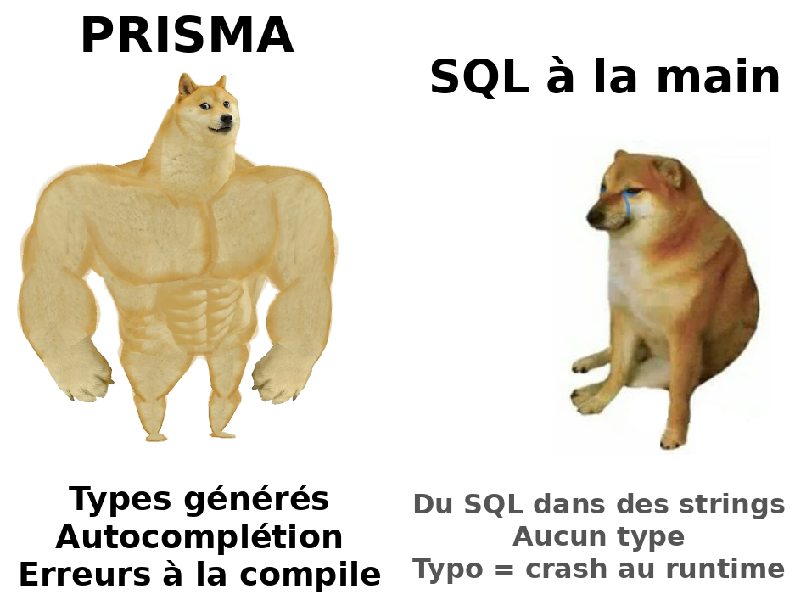
< 00 · Deux façons />
03 / 24
SQL BRUT OU PRISMA ?_
pg : SQL brut
const { rows } = await client.query(
'SELECT * FROM "Game" WHERE id = $1',
[id],
)
Prisma
const game = await prisma.game.findUnique({
where: { id },
})
Notes:
Pause meme : Buff Doge vs Cheems (template imgflip).
Deux façons de parler à une base : du SQL à la main avec un driver comme pg, ou Prisma.
À droite le code pg : une string de SQL, aucun type, et une faute de frappe dans la string n'explose qu'au runtime. À gauche Prisma : un objet typé, vérifié par TypeScript.
Message sérieux : le SQL brut fonctionne très bien, mais TypeScript ne voit rien à l'intérieur d'une string.

Slide 4
04 / 24
< Les bases />
C'EST QUOI
PRISMA ?_
{ <TECH TOGETHER TOMORROW> }
Notes:
Transition. Section 1 : comprendre ce qu'est Prisma et comment les pièces s'assemblent.

Slide 5




< 01 · Prisma />
05 / 24
PRISMA EN UNE IMAGE_
schema.prisma
la source de vérité
prisma migrate dev
prisma generate
TON CODE
PRISMA CLIENT
ADAPTER
POSTGRESQL
index.ts
typé, généré
@prisma/adapter-pg
ta base
{ TU ÉCRIS LE SCHEMA, PRISMA GÉNÈRE LE CLIENT ET LE SQL }
Notes:
Lecture de gauche à droite : ton code appelle le Prisma Client, qui passe par un adapter (ici adapter-pg, obligatoire en Prisma 7) pour parler à PostgreSQL.
En haut, schema.prisma : tu décris tes données une seule fois. prisma generate en fait un client typé, prisma migrate dev crée les tables dans la base.
Insister : le fichier schema est la source de vérité, tout le reste en découle.

Slide 6
< 01 · Prisma />
06 / 24
LE SCHEMA, SOURCE DE VÉRITÉ_
prisma/schema.prisma
model Game
une table Game en base
model Game {
id Int @id @default(autoincrement())
title String @unique
studio String
}
@id
la clé primaire
@default(autoincrement())
l'id s'incrémente tout seul
@unique
pas de doublon, sinon erreur
{ UN SEUL FICHIER DÉCRIT TOUTE TA BASE }
Notes:
Montrer prisma/schema.prisma dans le repo.
model Game = une table. @id : clé primaire. @default(autoincrement()) : l'id se remplit tout seul. @unique : pas de doublon, c'est ce que testent les tests (créer deux fois le même titre doit lever une erreur).
Pour mémoire, le fichier contient aussi generator (où le client est généré) et datasource (provider postgresql). En Prisma 7, l'URL de connexion est dans prisma.config.ts.

Slide 7



< 01 · Prisma />
07 / 24
LE WORKFLOW EN 3 COMMANDES_
01
02
03
MIGRATE
GENERATE
UTILISE
npx prisma migrate dev
npx prisma generate
import { prisma }
Crée la migration SQL et l'applique à ta base
Régénère le client TypeScript depuis le schema
Importe le client et écris tes requêtes
terminal
$ npx prisma migrate dev --name init
Your database is now in sync with your schema.
$ npx prisma generate
Generated Prisma Client (7.8.0) to ./generated/prisma
Notes:
Trois étapes à retenir. 1 : migrate dev génère la migration SQL et l'applique à la base. 2 : generate régénère le client TypeScript. 3 : on importe le client dans le code.
Les sorties du terminal sont des sorties réelles obtenues avec Prisma 7.8, le numéro de version dépend de ce qui est installé chez eux.

Slide 8
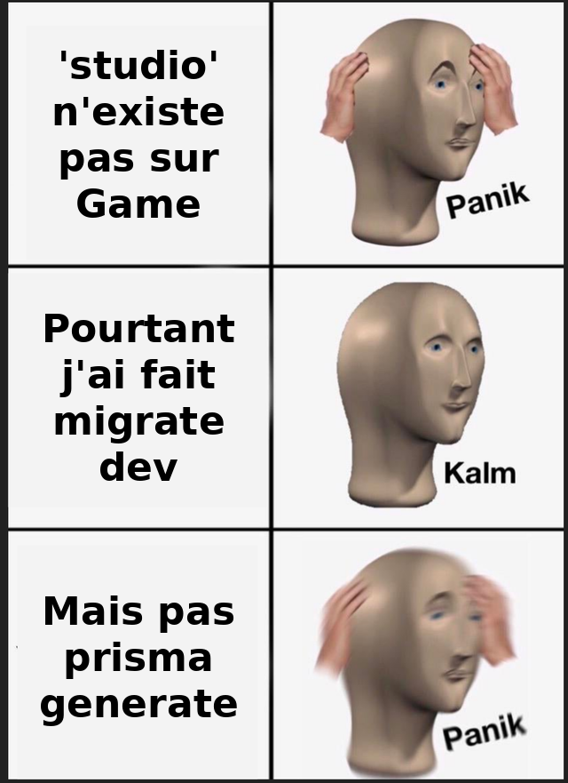
< Meme break />
08 / 24
MIGRATE
PUIS
GENERATE_
Prisma 7 : migrate dev ne régénère plus le client. Lance prisma generate ensuite.
Notes:
Pause meme : Panik Kalm Panik (template imgflip).
Piège classique : on modifie le schema, on lance migrate dev, et TypeScript continue de dire que la colonne n'existe pas.
Message sérieux : en Prisma 7, migrate dev ne régénère plus le client, il faut lancer prisma generate ensuite. Vérifié : après suppression du dossier generated, migrate dev ne l'a pas recréé.

Slide 9
09 / 24
< Prisma Client />
LES REQUÊTES_
{ <TECH TOGETHER TOMORROW> }
Notes:
Section 2 : écrire des requêtes avec le client.

Slide 10




< 02 · Requêtes />
10 / 24
CRUD : 4 VERBES, 4 REQUÊTES SQL_
CREATE
prisma.game.create({ data: { title, studio } })
INSERT INTO "Game" (title, studio)
VALUES ($1, $2)
READ
prisma.game.findUnique({ where: { id } })
SELECT id, title, studio
FROM "Game" WHERE id = $1 LIMIT 1
UPDATE
prisma.game.update({ where: { id }, data: { title } })
UPDATE "Game" SET title = $1 WHERE id = $2
DELETE
prisma.game.delete({ where: { id } })
DELETE FROM "Game" WHERE id = $1
Notes:
Chaque ligne : l'appel Prisma à gauche, le SQL envoyé à droite.
Le SQL affiché est simplifié : les vraies requêtes sont qualifiées avec le schéma public et ajoutent un RETURNING pour renvoyer la ligne créée ou modifiée.
Les valeurs passent en paramètres ($1, $2), jamais concaténées dans la string : pas d'injection SQL.
Faire remarquer que findUnique ajoute un LIMIT 1.

Slide 11

< Meme break />
11 / 24
LOGGE
LES
REQUÊTES_
Ajoute log: ['query'] au PrismaClient pour voir chaque requête SQL.
Notes:
Pause meme : Always Has Been (template imgflip).
Réponse à la question : oui, Prisma génère du SQL, depuis le début.
Pour le voir : new PrismaClient({ adapter, log: ['query'] }) affiche chaque requête dans la console. Très utile pour apprendre et débugger. Vérifié avec Prisma 7.8.

Slide 12




< 02 · Requêtes />
12 / 24
LIRE : FILTRER, TRIER, LIMITER_
WHERE
SELECT
ORDERBY
TAKE
Filtre les lignes
{ studio: 'Team Cherry' }
Choisit les colonnes
{ title: true }
Le type retourné suit
Trie le résultat
{ title: 'asc' }
Limite le nombre de lignes
Devient LIMIT en SQL
{ UN SEUL APPEL, TOUS LES FILTRES }
Notes:
Quatre options à connaître pour lire. where filtre, select choisit les colonnes (et le type retourné suit, on le voit juste après), orderBy trie, take limite.
Elles se combinent dans un seul findMany : vérifié, ça donne WHERE, ORDER BY et LIMIT en SQL.
skip existe pour la pagination, à mentionner si la salle pose la question.

Slide 13
< 02 · Requêtes />
13 / 24
LES ERREURS AVANT L'EXÉCUTION_
typo.ts
terminal
await prisma.game.create({
data: {
titel: 'Celeste',
studio: 'X',
},
})
const games = await prisma.game.findMany({
select: { title: true },
})
console.log(games[0].studio)
$ npx tsc --noEmit
typo.ts(2,36): error TS2561:
'titel' does not exist in type
'...GameCreateInput'.
Did you mean to write 'title'?
typo.ts(4,22): error TS2339:
Property 'studio' does not exist
on type '{ title: string; }'.
{ LA FAUTE EST VUE AVANT MÊME DE LANCER LE SERVEUR }
Notes:
Code à gauche, erreurs TypeScript à droite (vraies sorties, tronquées).
Deux erreurs : la faute de frappe titel dans create, et studio lu sur un résultat qui n'a demandé que title.
Dans les deux cas l'erreur apparaît dans l'éditeur, avant d'avoir lancé quoi que ce soit. Avec du SQL brut, ces deux fautes passeraient.

Slide 14
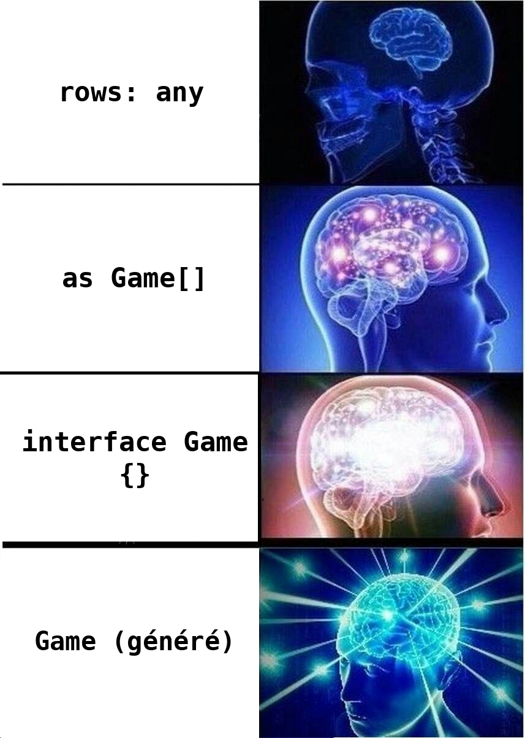
< 02 · Requêtes />
14 / 24
LES NIVEAUX DE TYPAGE_
1
PG + SQL BRUT
rows: any, TypeScript ne vérifie rien
2
CAST À LA MAIN
as Game[] : tu promets, TypeScript te croit
3
INTERFACE MAISON
écrite à la main, elle se désynchronise du schema
4
TYPE GÉNÉRÉ
Game vient du schema, à jour après prisma generate
Notes:
Pause meme : Expanding Brain (template imgflip), version typage du résultat d'une requête.
Niveau 1 : pg et SQL brut, rows vaut any. Niveau 2 : on caste avec as Game[], on promet à TypeScript. Niveau 3 : on écrit l'interface à la main, elle se désynchronise au premier changement du schema. Niveau 4 : Prisma génère le type Game depuis schema.prisma.
C'est le point sur le typage à retenir.

Slide 15
15 / 24
< Schema & relations />
LES RELATIONS_
{ <TECH TOGETHER TOMORROW> }
Notes:
Section 3 : les relations. Les mini-projets 2 et 3 en dépendent.

Slide 16
< 03 · Relations />
16 / 24
1-N : UN JEU, DES JOUEURS_
GAME
PLAYER
id
Int
id
Int
title
String
1
N
username
String
studio
String
gameId
level
Int
players
Player[]
clé étrangère
gameId
Int
game
Game
RELATION
game Game @relation(fields: [gameId], references: [id])
dans Player
Notes:
Un jeu a plusieurs joueurs, un joueur appartient à un seul jeu. Le côté N porte la clé étrangère : Player.gameId.
Dans le schema, deux lignes : players Player[] côté Game, et game Game @relation(fields: [gameId], references: [id]) côté Player.
Précision utile : ces deux champs de relation n'existent pas en base, seule la colonne gameId est réelle.

Slide 17
< 03 · Relations />
17 / 24
INCLUDE CHARGE LA RELATION_
SANS INCLUDE
AVEC INCLUDE
1 requête SQL
2 requêtes SQL
prisma.game.findUnique({
where: { id },
})
prisma.game.findUnique({
where: { id },
include: { players: true },
})
SELECT ... FROM "Game" WHERE id = $1
SELECT ... FROM "Game" WHERE id = $1
SELECT ... FROM "Player" WHERE "gameId" = $1
{ id, title, studio }
{ id, title, studio, players: Player[] }
Notes:
Sans include, findUnique ne renvoie que les colonnes de Game. Avec include: { players: true }, le résultat contient players: Player[] et le type TypeScript suit.
Observé en Prisma 7.8 : Prisma fait 2 requêtes SQL (une sur Game, une sur Player), pas un JOIN. Le SQL affiché est simplifié.

Slide 18
< 03 · Relations />
18 / 24
M-N : LA TABLE DE JOINTURE_
GAME
GAMETAG
TAG
id
Int
gameId
Int
id
Int
1
N
N
1
title
String
tagId
Int
name
String
studio
String
game
Game
games
GameTag[]
tags
GameTag[]
tag
Tag
@@id([gameId, tagId])
clé primaire composite
LIRE
prisma.game.findMany({ where: { tags: { some: { tagId } } } })
devient un WHERE EXISTS sur GameTag
Notes:
Un jeu a plusieurs tags et un tag est sur plusieurs jeux : il faut une table de jointure, ici GameTag explicite.
Clé primaire composite @@id([gameId, tagId]) : la même paire ne peut pas exister deux fois (ajouter deux fois le même tag à un jeu doit échouer, c'est testé).
Pour lister les jeux d'un tag, on filtre avec some : Prisma génère un WHERE EXISTS sur GameTag (vérifié).

Slide 19
19 / 24
< Mini-projets />
À VOUS
DE JOUER_
{ <TECH TOGETHER TOMORROW> }
Notes:
Place à la pratique.

Slide 20





< 04 · À vous de jouer />
20 / 24
SETUP EN 5 ÉTAPES_
1
INSTALLE
.env
npm install
DATABASE_URL=
"postgres://...
?sslmode=verify-full"
# require -> verify-full
2
CRÉE UNE DB
npx create-db
3
CONFIGURE .ENV
DATABASE_URL="..."
4
GÉNÈRE LE CLIENT
NODE 20.19+
npx prisma generate
5
requis par Prisma 7
(et non Node 18)
CODE !
mini-project-1/index.ts
Notes:
[À VÉRIFIER : version de Node sur les postes de l'école. Prisma 7 demande ^20.19 || ^22.12 || >=24, alors que le README du repo annonce Node >= 18.]
Dérouler les 5 étapes dans l'ordre. L'ordre compte : prisma generate lit prisma.config.ts, qui exige DATABASE_URL, donc sans .env il plante (Cannot resolve environment variable).
npx create-db renvoie une URL avec sslmode=require. Le README demande de la remplacer par sslmode=verify-full. [À VÉRIFIER : la connexion avec verify-full sur une vraie base create-db n'a pas été testée de bout en bout, seulement lue dans le code de pg-connection-string.]
Rappel : la base create-db est temporaire, supprimée au bout de 24h sauf si on la claim.

Slide 21



< 04 · À vous de jouer />
21 / 24
LES 3 MINI-PROJETS_
01
02
03
CRUD
1-N
M-N
Game
+ Player
+ Tag, GameTag
5 fonctions
create, find, update, delete
5 fonctions
relation 1-N et include
6 fonctions
table de jointure explicite
npm run test1
npm run test2
npm run test3
{ CHAQUE MINI-PROJET S'AJOUTE AU PRÉCÉDENT : NE SUPPRIME PAS TES MODÈLES }
Notes:
Trois mini-projets progressifs dans le même projet, le schema évolue à chaque étape.
MP1 : 5 fonctions CRUD sur Game. MP2 : 5 fonctions, modèle Player et relation 1-N. MP3 : 6 fonctions, Tag et GameTag.
Chaque test se lance avec npm run test1, test2 ou test3. Ne pas supprimer les modèles en avançant.

Slide 22
< 04 · À vous de jouer />
22 / 24
4 PIÈGES AVANT DE CODER_
onDelete: Cascade
findUnique
SUPPRIMER UN PARENT
ID INTROUVABLE
Sans onDelete, supprimer un Tag lié à des jeux échoue (clé étrangère).
Renvoie null, pas une erreur. Vérifie null avant d'utiliser le résultat.
create-db
npm test
BASE TEMPORAIRE
LES TESTS VIDENT LA DB
La base est supprimée au bout de 24h, sauf si tu la claim.
Chaque test fait un deleteMany : jamais sur une base qui compte.
Notes:
Quatre pièges.
1 : deleteTag échoue si la relation n'a pas onDelete: Cascade (vérifié : test en échec sans, validé avec).
2 : findUnique renvoie null si l'id n'existe pas, il ne lève pas d'erreur (les tests l'attendent).
3 : base create-db temporaire. 4 : les tests font deleteMany sur les tables, ne jamais les lancer sur une base qui compte.
[À ADAPTER : donner ou non l'indice onDelete: Cascade avant le MP3, le README ne le mentionne pas.]

Slide 23
23 / 24
< Règles du jeu />
CE N'EST PAS
UNE COURSE_
Un mini-projet à moitié fait mais compris vaut mieux qu'un projet fini en copié-collé.
Pose des questions, lis la doc, expérimente.
{ <TECH TOGETHER TOMORROW> }
Notes:
Règles du jeu issues du README : ce n'est pas une course, personne n'est censé finir les 3.
Mieux vaut un mini-projet à moitié fait mais compris qu'un projet fini en copié-collé. Poser des questions, lire la doc, expérimenter.
[À ADAPTER : consignes sur l'usage de l'IA pour ce workshop.]

Slide 24
Questions ?_
Bon courage pour les mini-projets.
{ <TECH TOGETHER TOMORROW> }
Notes:
Questions. Rappeler où est le repo : github.com/Ilan-LP/workshop-prisma.

